Slide 1

Вртић Колибри
Моја породица слави 8.март
6.03.2018.
Крушевац

Slide 2
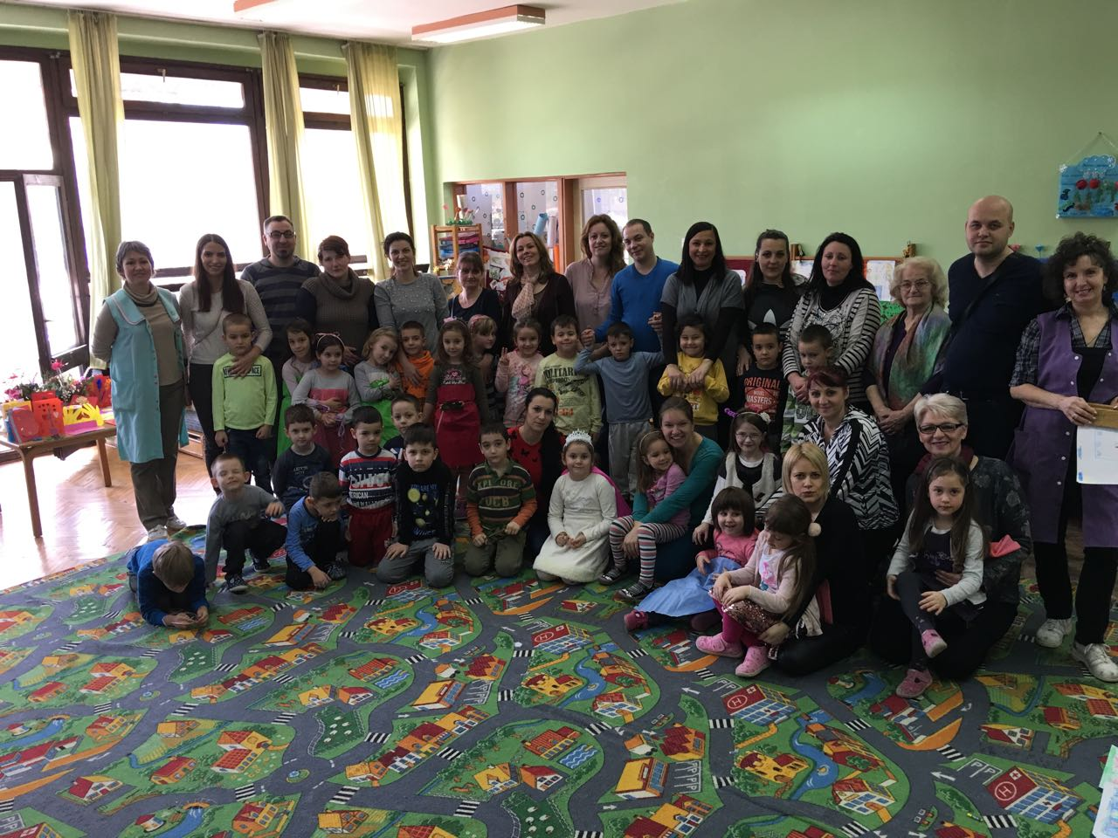
Старија васпитна група васпитача М.Рупник и Г.Богдановић

Slide 3
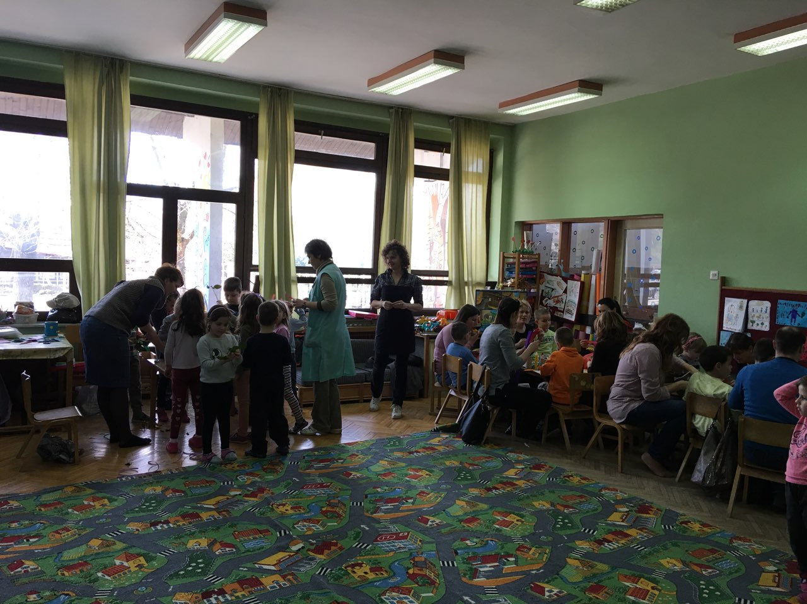
Радна атмосфера

Slide 4
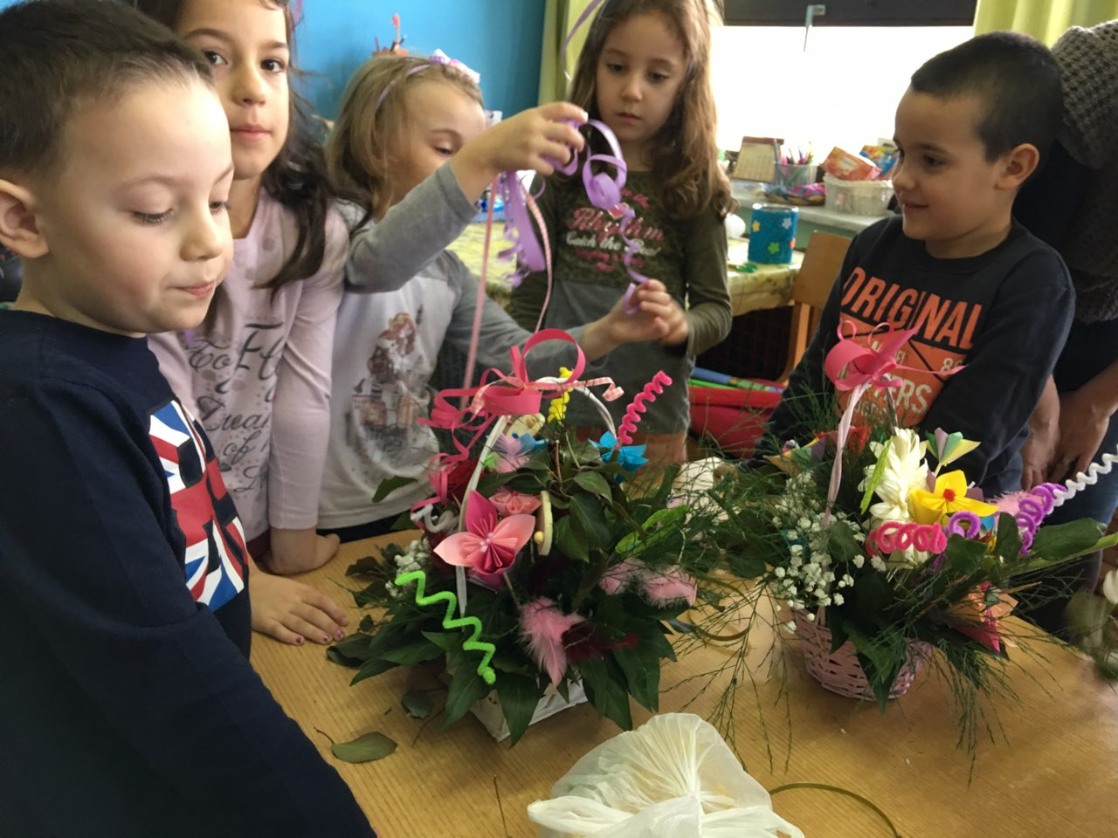
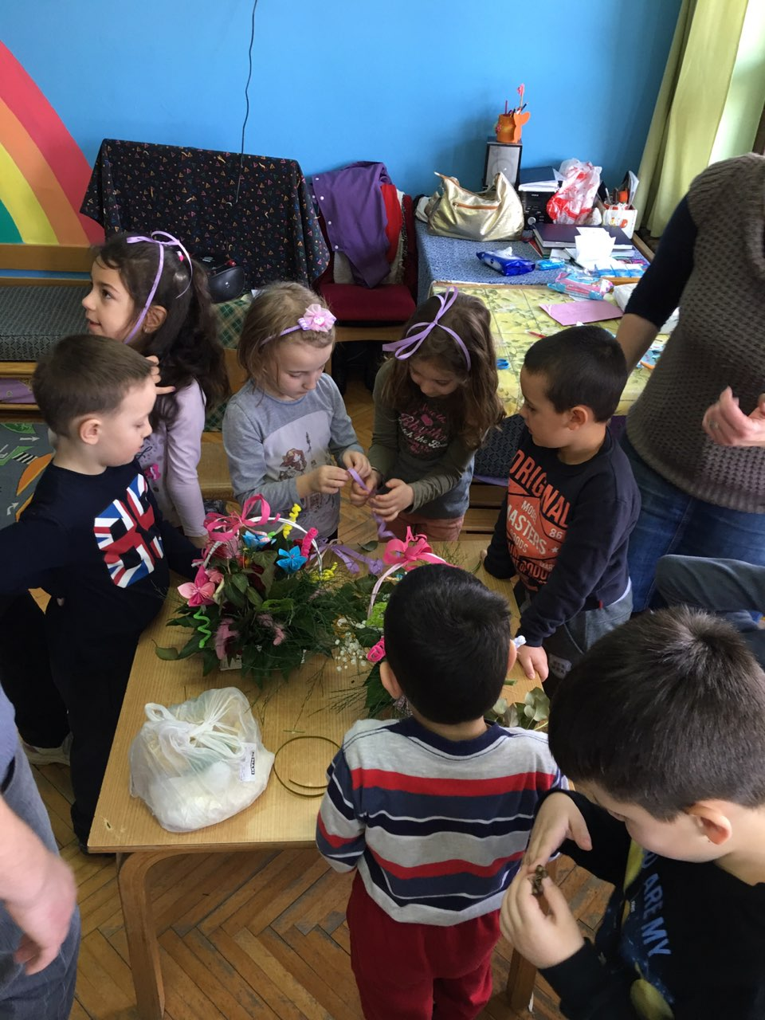
Мама Милена Обрадовић,власница цвећаре Дуња је донела прелепо цвеће

Slide 5
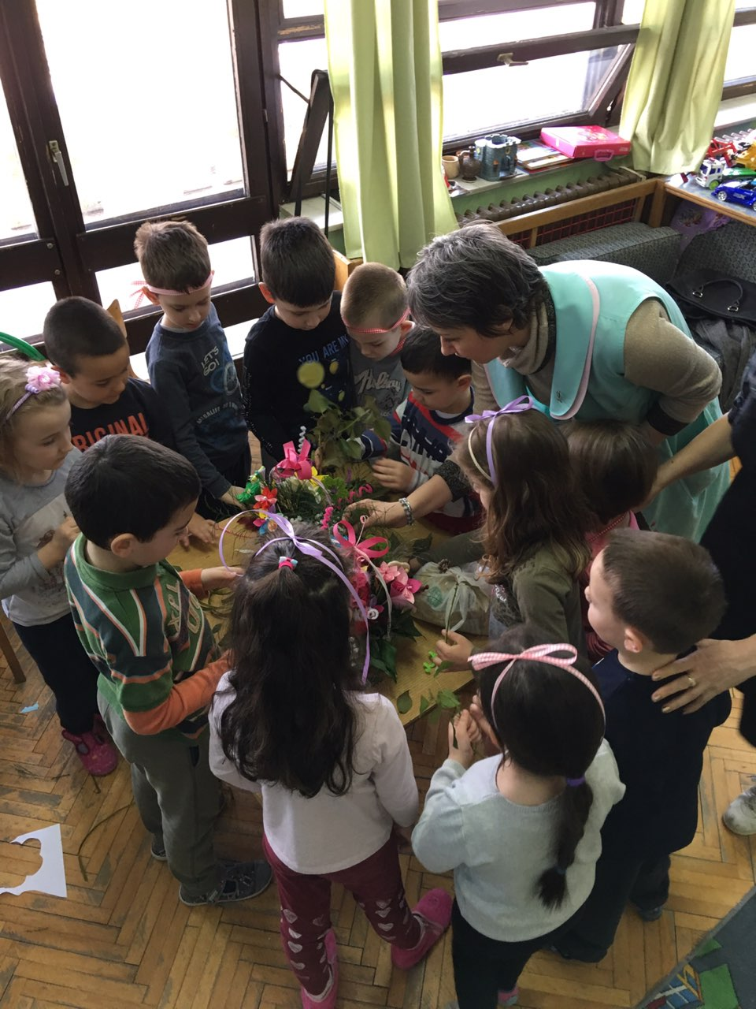
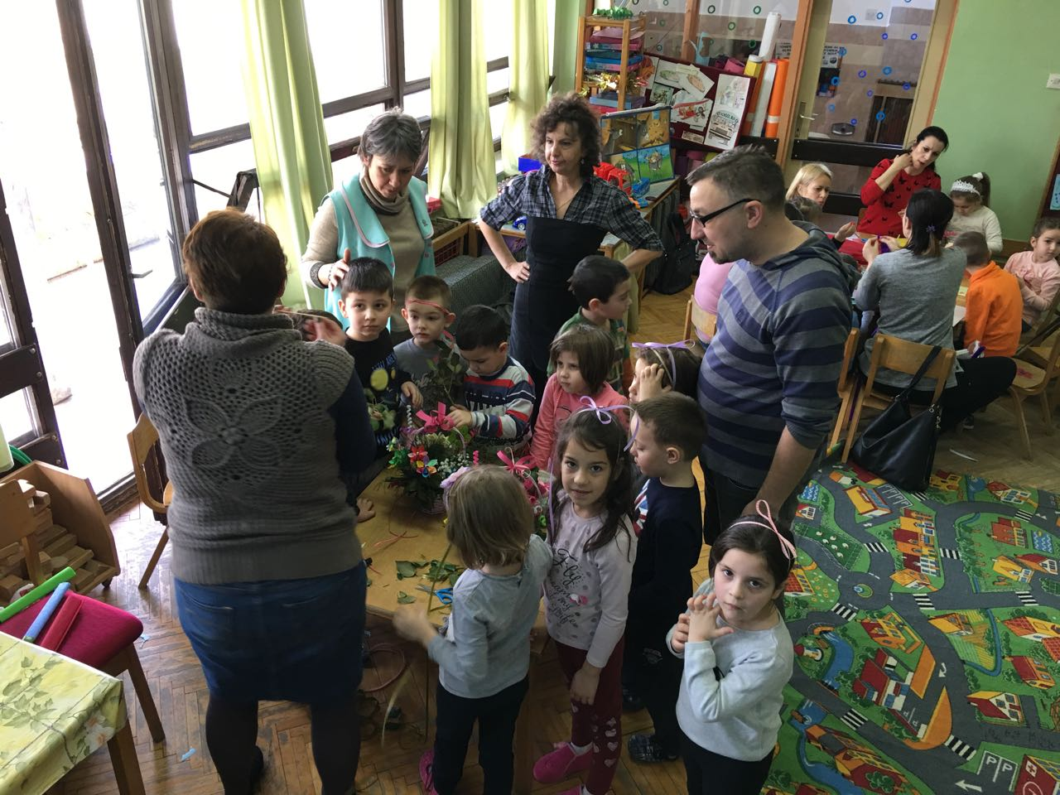
Прављење икебане

Slide 6
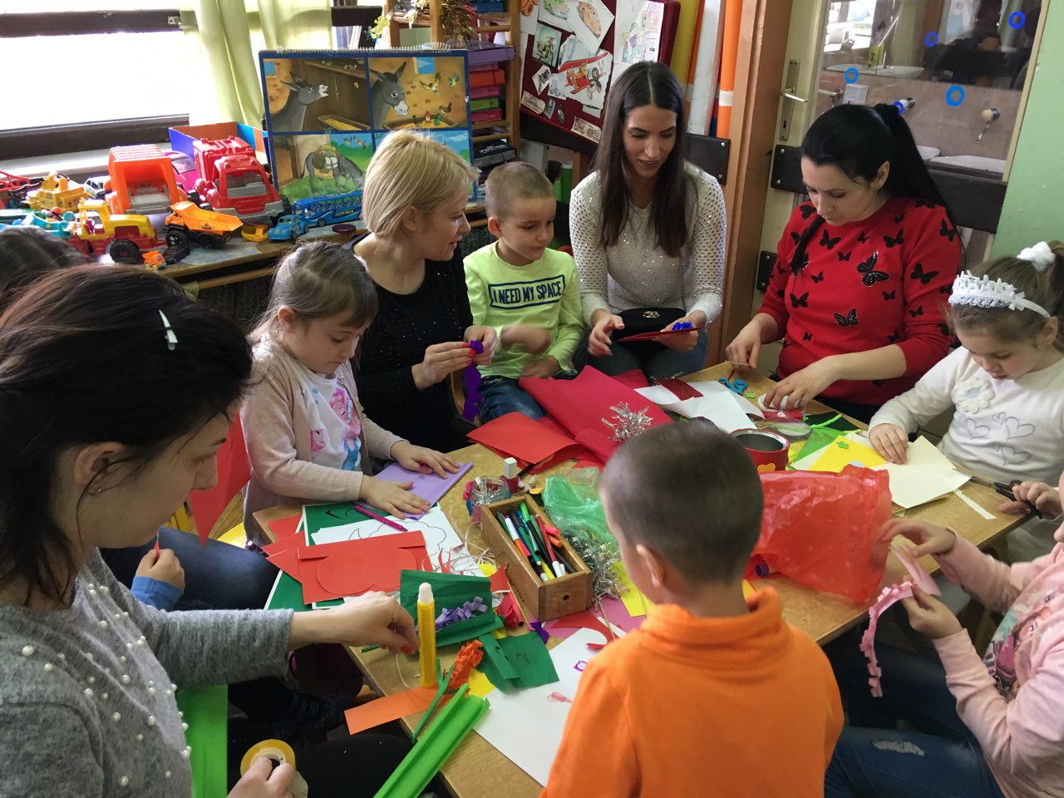
Посвећеност послу

Slide 7
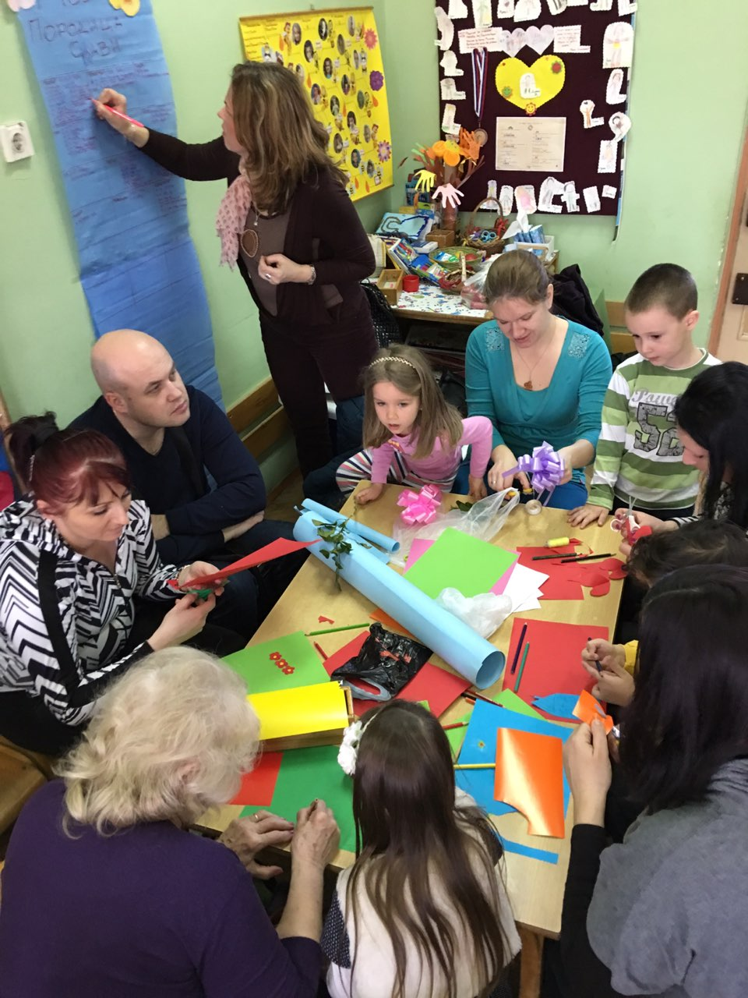
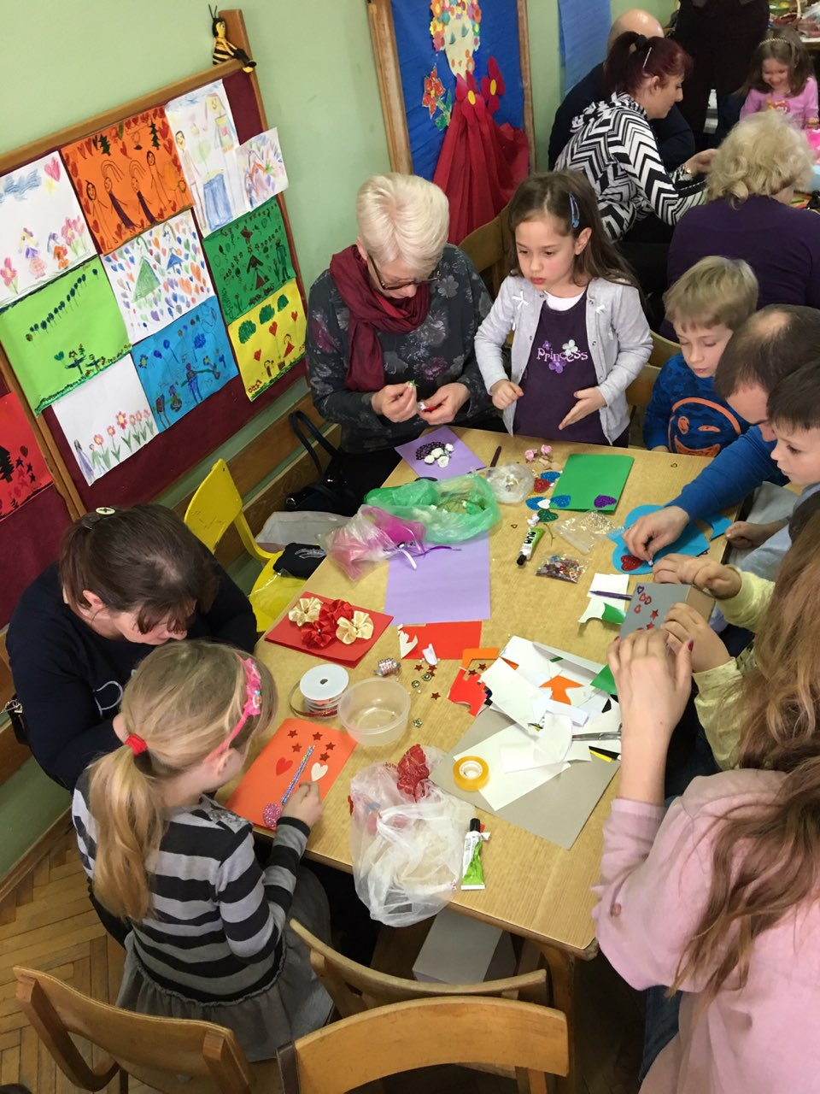
Седамнаест родитеља и три баке су били учесници радионице Моја породица слави 8.март

Slide 8
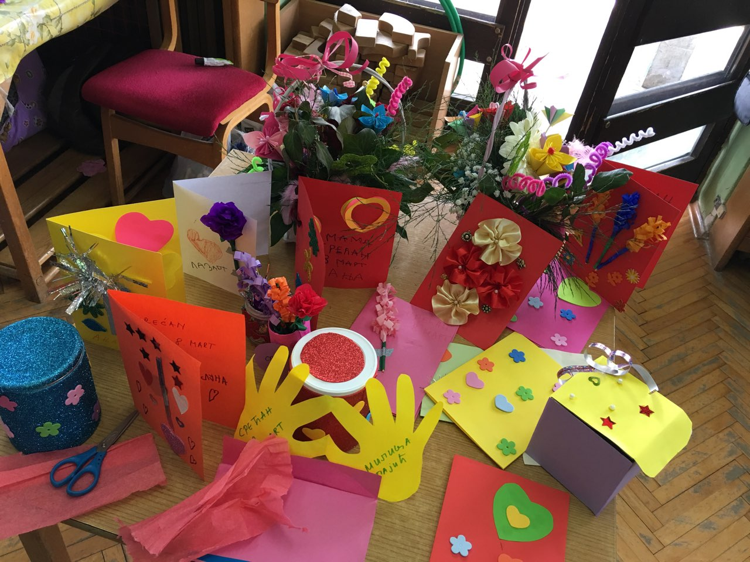
Продукти стваралаштва деце и родитеља

